Slide 1
POPL 研究分类
把硬件/后端差异变成 DSL、IR 或静态分析问题。
编译、后端与优化：QMR generator、analog compilation、verified optimizer、relational analysis。
用类型、effect 和 lifetime 管理量子资源、信息变化和电路规模。
2. 类型、效果与资源：indexed monads、resource bounds、lifetime、information effects、purity。
用程序逻辑、断言语言和 proof assistant 恢复可组合证明。
3. 逻辑、证明与局部性：Dirac rewriting、relational logic、QSL/RapunSL、assertions、CoqQ。
把量子计算对象提升为语言 构造，并给出 denotational/equational semantics。
4. 语言设计与语义模型：Qunity、phase language、LambdaPC、Proto-Quipper、higher-order semantics。
用 minimal extensions、bisimulation、automata 和 synthesis 建立可判定或完备框架。
5. 可逆/范畴理论与自动化：Π 系列、bisimilarity、LSTA/SWTA、QSynth。
Molavi et al., POPL 2026
02 / 60

Slide 2
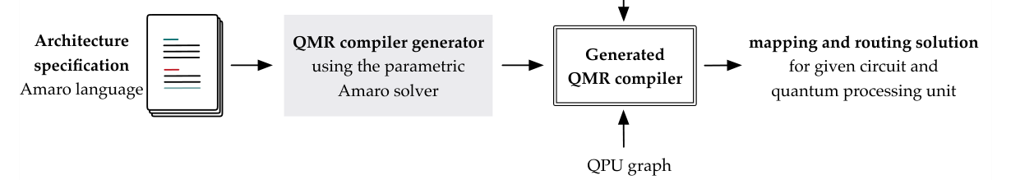
POPL
Generating Compilers for Qubit Mapping and Routing (QMR)
paper reading
Molavi et al., University of Wisconsin-Madison POPL 2026
论文把 QMR 从“为每种硬件手写编译器”改写成“写规格并生成编译器”。
• 任务：qubit mapping and routing
• 工具：Amaro 规格语言与求解器
01 / 60

Slide 3
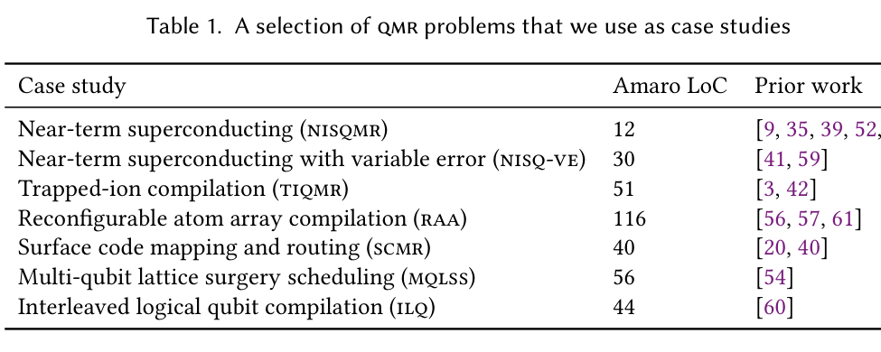
QMR compiler generation
QMR 决定量子程序能否低错误地落到硬件
量子线路是架构无关的，但真实 QPU 有连接、错误率和执行并行度限制，编译质量直接影响错误概率与运行时间。
QMR 约束
线路 qubit 需要映射到设备位置
双量子门受硬件连接约束
swap、shuttle、path 都会增加代价
更长执行时间意味着更高逻辑错误风险
前人工作通常围绕某一类硬件或约束单独设计算法，导致每出现一种架构变体就要重新建模和调启发式。
机制
对象
约束假设
NISQ：A*、SAT/MaxSAT
Neutral atom，Superconducting
Surface code，Lattice surgery
Molavi et al., POPL 2026
02 / 60

Slide 4
QMR compiler generation
真正的难点是约束、代价和搜索空间同时变化
QMR 难在三层耦合：硬件约束决定哪些门可并行，代价函数定义优化目标，初始映射与路由选择造成组合爆炸。
QMR 一般是 NP-hard
SAT/constraint 方法不易扩展
NISQ 目标常是少插 swap
Surface code MR 目标常是少 time steps
路径冲突会破坏门级并行
Sec. 1, p.3；Sec. 2.2, pp.5-8；Sec. 5, p.15
Molavi et al., POPL 2026
05 / 60

Slide 5
QMR compiler generation
本文的核心思想是抽象出状态机而不是重写算法
Amaro 的目标不是找一个硬编码启发式适配所有硬件，而是让每个 QMR 问题只提供设备状态机的差异部分。
1
抽象 QMR 统一“多种编译问题”
2
DSL 表达架构特有约束
Amaro 的目标不是找一个硬编码启发式适配所有硬件，而是让每个 QMR根据当前硬件动态生成编译器
3
通用求解器由规格实例化
4
七个案例验证表达力与效果
Contributions, pp.3-4；Table 1, p.3
Molavi et al., POPL 2026
06 / 60

Slide 6
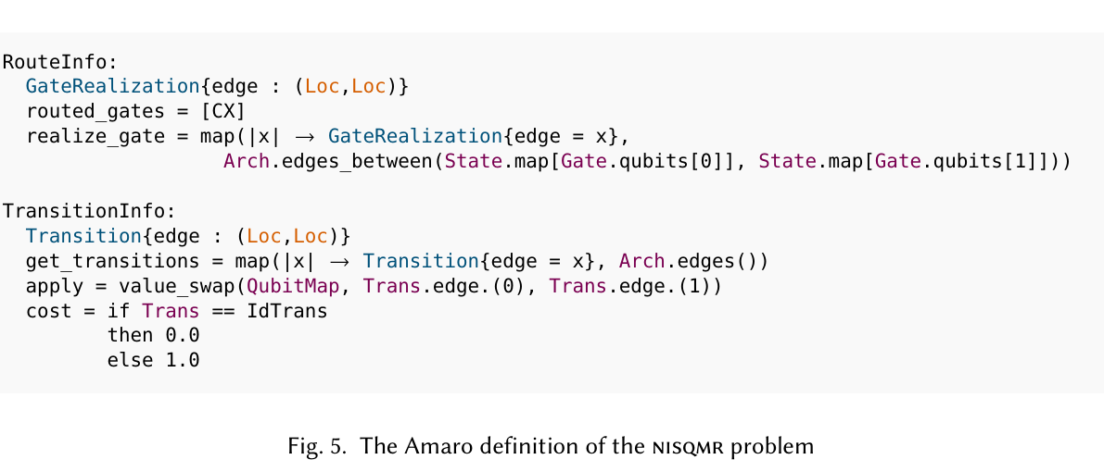
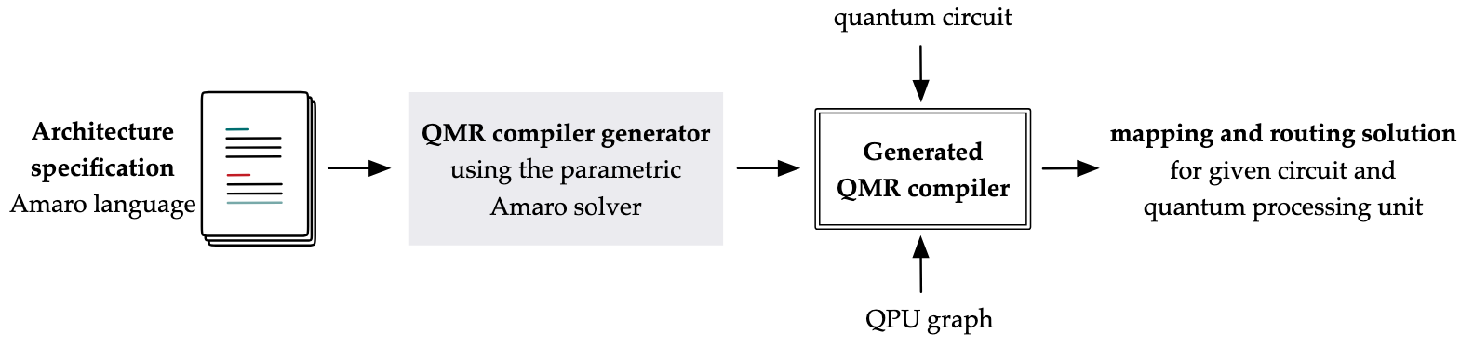
QMR compiler generation
Amaro 的流水线把规格直接接到参数化求解器
一个 Amaro 程序定义 QMR 问题，生成的 Comp_P 接收 circuit 与 QPU graph，返回最小化目标下的状态序列候选。
Architecture specification 用 Amaro 写
输入：quantum circuit + QPU graph
Solver 根据 P 实例化为 Comp_P
Molavi et al., POPL 2026
07 / 60

Slide 7
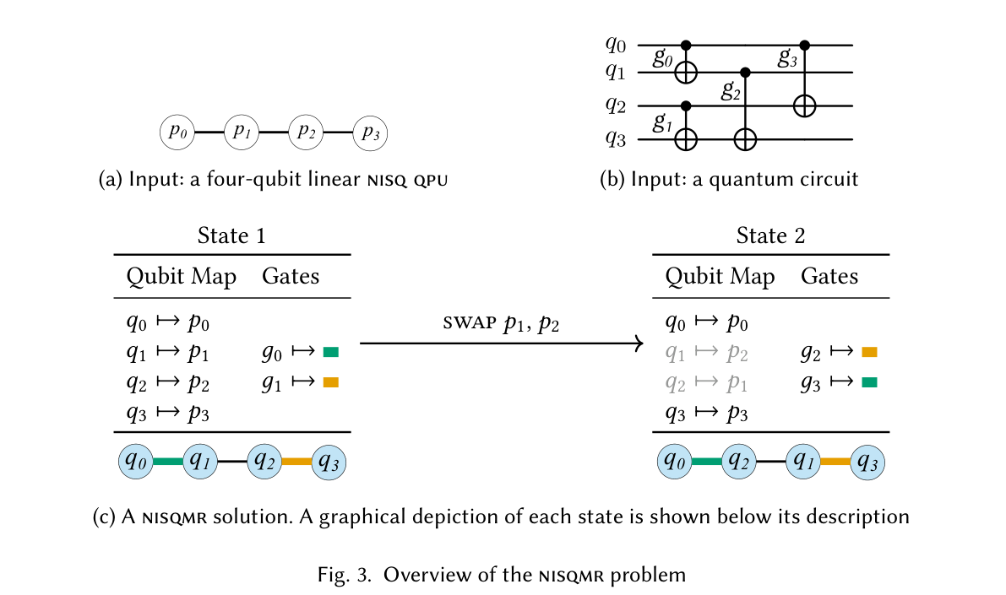
QMR compiler generation
抽象模型用 Real 和 transition 捕获所有架构差异
论文把架构差异压缩到两个对象： Gate Realization 判定状态是否物理可实现，带代价 transition 定义状态如何前进。
1
Gate Realization 描述 gate 合法性
2
transition 描述 map 如何变化
3
Cost：描述目前状态机的性能值
NISQ：相邻边 + swap
SCMR：不相交路径 + identity
Def. 3.7-3.11, pp.11-12；Examples 3.9-3.10, pp.11-12
Molavi et al., POPL 2026
08 / 60

Slide 8
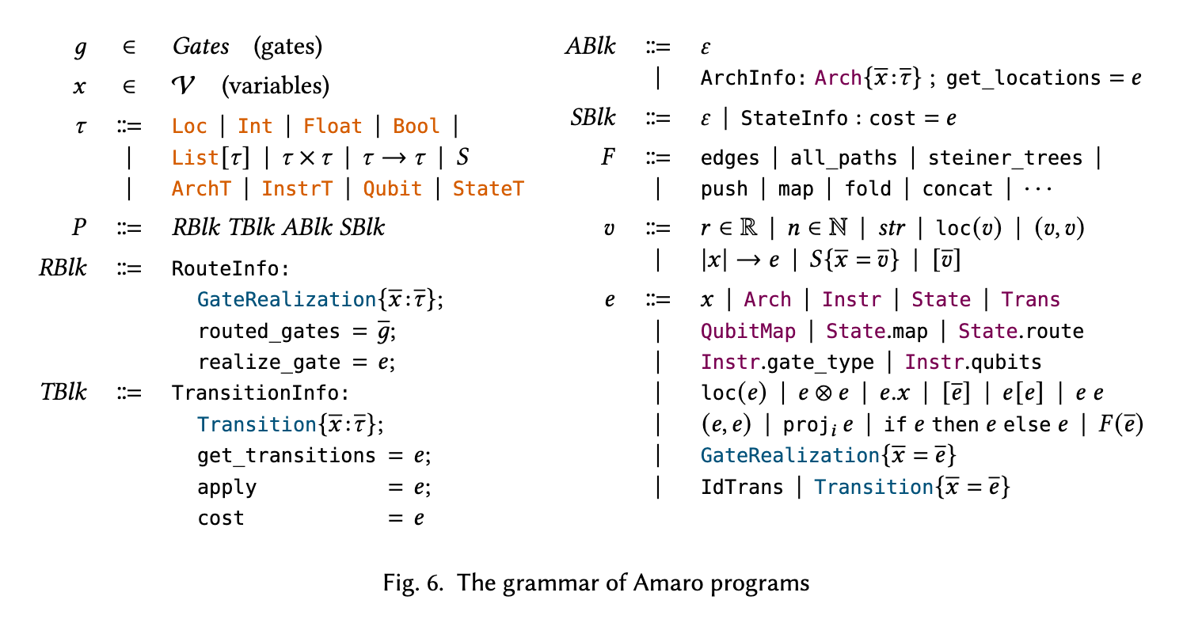
QMR compiler generation
DSL 把可实现性、转移和代价压缩到少量函数
Amaro 不是通用建模语言，而是为 QMR 生成而设计的 constructive DSL：函数直接返回可选 realizations 与 transition
RouteInfo 定义门如何实现
TransitionInfo 定义可选转移
ArchInfo 承载图标签和错误率
Molavi et al., POPL 2026
09 / 60

Slide 9
QMR compiler generation
求解器贪心构造状态序列，并用搜索修正关键选择
AmaroP 每轮取 front layer，构造能并行执行尽量多门的 maximal state，再选择下一次 transition，直到所有指令被路由。
1
每轮只看当前 front layer
2
maximal state 尽量并行路由
3
transition 选择看下一步收益减成本
初始 map 用 simulated annealing 搜索
结果是近似解而非最优证明
Algorithm 1, pp.15-16；Eq. (1), p.18
Molavi et al., POPL 2026
10 / 60

Slide 10
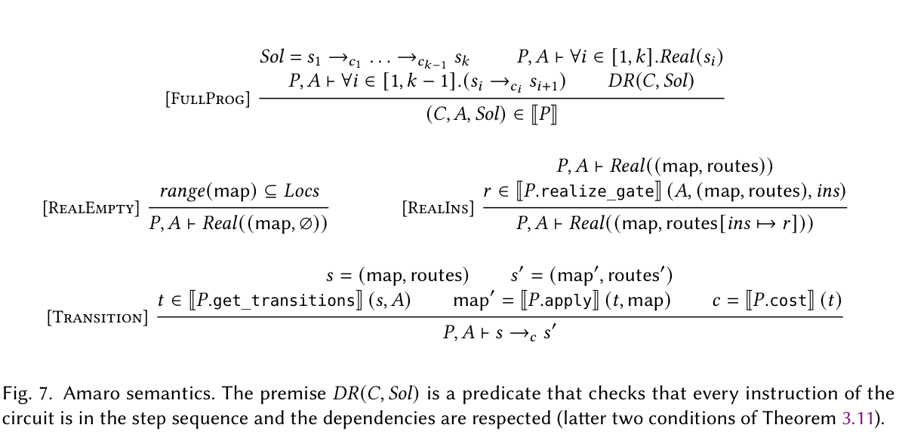
QMR compiler generation
形式语义保证返回解有效，但不承诺全局最优
Amaro 的形式语义把程序 P 解释为解集合；求解器有 soundness 和条件终止保证，但优化质量依赖启发式搜索。
定义与证明
为什么重要
Fig. 7 给出程序语义规则
Fig. 7 给出程序语义规则
类型系统约束必需函数签名
类型系统约束必需函数签名
Theorem 5.2：返回解属于语义
Theorem 5.2：返回解属于语义
Theorem 5.3：满足可达进展则终止
Theorem 5.3：满足可达进展则终止
Molavi et al., POPL 2026
12 / 60

Slide 11
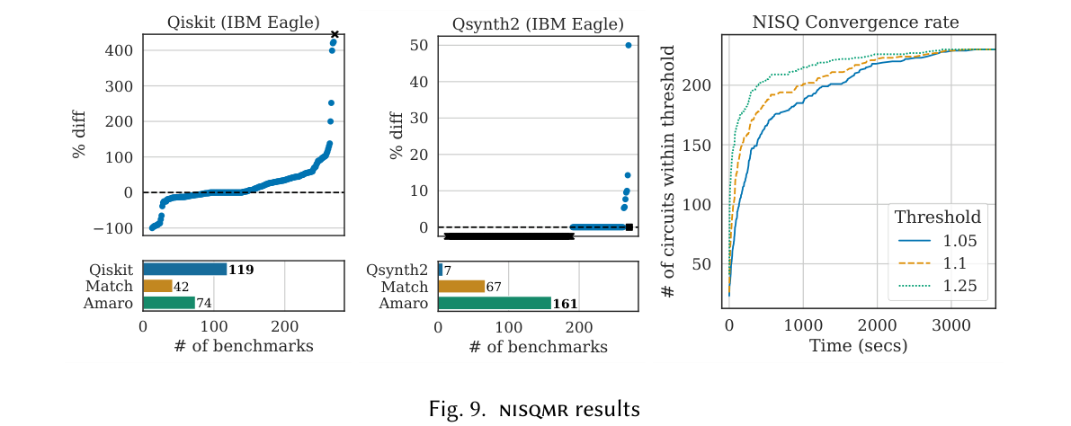
QMR compiler generation
评估覆盖七类 QMR，而不是只调一个 NISQ 案例
评估的说服力来自跨硬件案例：同一框架生成七类编译器，并与每类对应的专用工具或理论下界比较。
Implementation
Rust 实现约 6500 LoC
benchmark
benchmark：243 个应用线路
设置
timeout：1 小时，16 cores
Table 1, p.3；Sec. 7, p.21
Molavi et al., POPL 2026
13 / 60

Slide 12
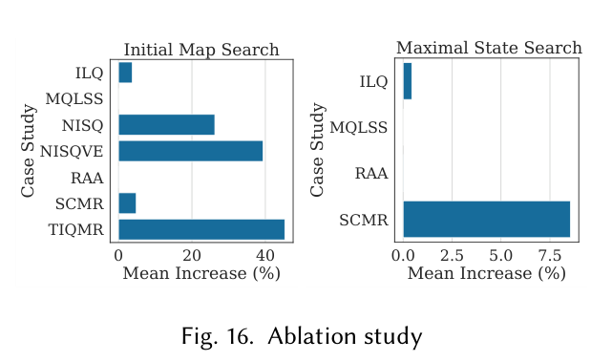
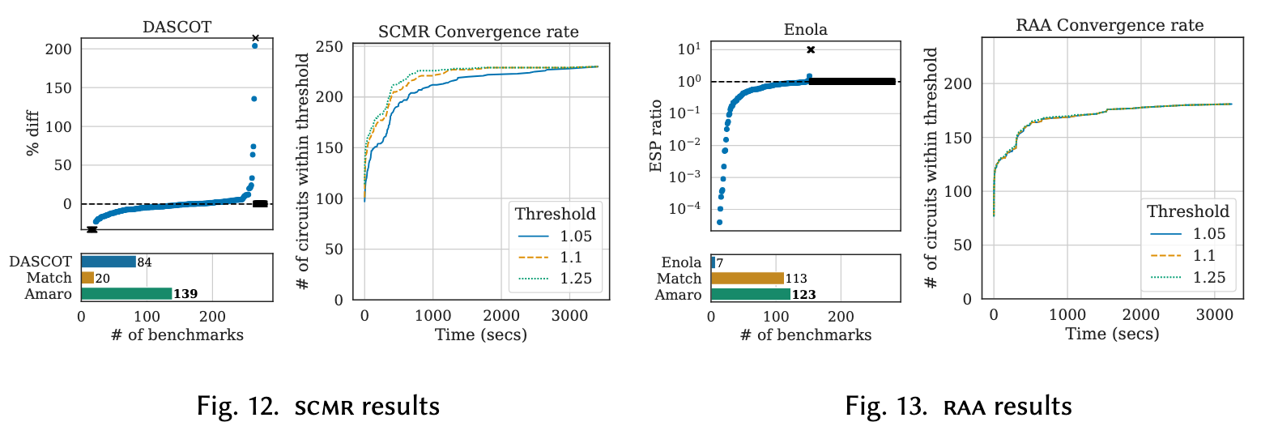
QMR compiler generation
生成编译器整体接近专用工具，部分场景更强
Amaro 在 NISQ 上接近成熟工具，在 SCMR、RAA、ILQ、TIQMR 等场景中经常优于对应 baseline，显示通用框架没有明显牺牲质量。
NISQ：约 48% benchmark 持平或优于 Qiskit
QSynth2：Amaro 额外解出 161 个 timeout 案例
SCMR：Amaro 优于 DASCOT 的案例为 139/243
RAA：多数终止案例成功概率更好
Fig. 9-15, pp.22-25；Fig. 16, pp.25-26
Molavi et al., POPL 2026
14 / 60

Slide 13
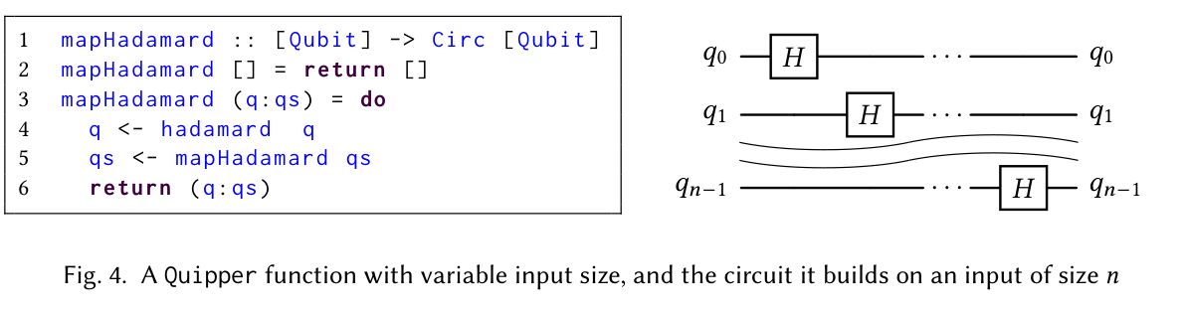
POPL
Flexible Type-Based Resource Estimation in Quantum Circuit Description Languages
paper reading
Colledan & Dal Lago,
University of Bologna, Italy and INRIA Sophia Antipolis, France
POPL 2025
论文提出 Proto-Quipper-RA，用一套参数化类型系统为 Quipper 式程序生成的电路族推导资源上界。
• 对象：Quipper 式电路描述语言
• 目标：静态推出电路族上界
• 核心：effects + refinement types
16 / 60

Slide 14
Type-based resource estimation
量子资源估计必须跟着硬件成本模型变化
量子硬件稀缺且异质，电路描述程序生成的是随输入规模变化的电路族，因此资源估计需要静态、参数化、可替换 metric。
1
qubit 和量子操作都很稀缺
2
高级语言描述的是电路族
3
不同硬件关心不同代价
4
上界需要参数化、静态化
量子硬件稀缺且异质，电路描述程序生成的是随输入规模变化的电路族，因此资源量子资源估计必须跟着硬件成本模型变化
Colledan & Dal Lago, POPL 2025
17 / 60

Slide 15
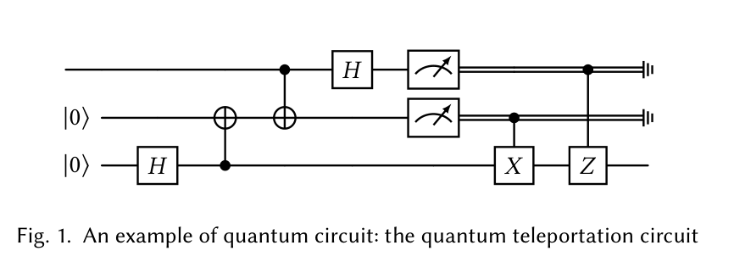
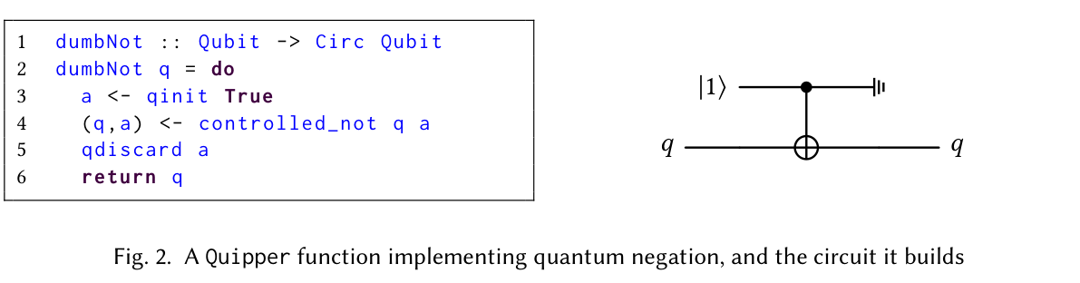
Type-based resource estimation
论文把电路大小拆成全局与局部两类指标
width 和 gate count 可以看作整个电路的全局自然数，depth 则先依附于每根 wire，再聚合成整体指标。
width：活跃 wire 峰值
gate count：门的总数
depth：最长 wire 路径
Colledan & Dal Lago, POPL 2025
18 / 60

Slide 16
前人工作能说明方向，但无法覆盖多指标资源估计
现有 Proto-Quipper 形式化、具体电路资源估计和经典 refinement 资源分析都提供基础，但都没有同时解决 Quipper 程序级、多指标
Proto-Quipper 给 Quipper 语义
Proto-Quipper-R 只覆盖 width
量子资源分析多针对单个电路
真正的挑战是组合语义随指标变化
同一个程序组合在 width、gate count 和 depth 下遵循不同代数规律，尤其 depth 不能只靠全局 effect 精确表达。
iter dumbNot：width 取 max
门数和深度随 n 相加
mapHadamard 的真实 depth 为 1
高阶闭包会隐藏 wire 成本
Colledan & Dal Lago, POPL 2025
19 / 60

Slide 17
Type-based resource estimation
论文让同一套类型规则服务多种 metric
1
一个语法框架：Proto-Quipper-RA
多个解释实例：CMI/RMI
Proto-Quipper-RA 将资源算子留作抽象索引，再由 CMI/RMI 解释，使换 metric 主要变成换解释而不是重写类型系统。
3
推导结果是参数化上界
QuRA 自动执行推断与检查
§1, p.2-3; §7, p.24
Colledan & Dal Lago, POPL 2025
21 / 60

Slide 18
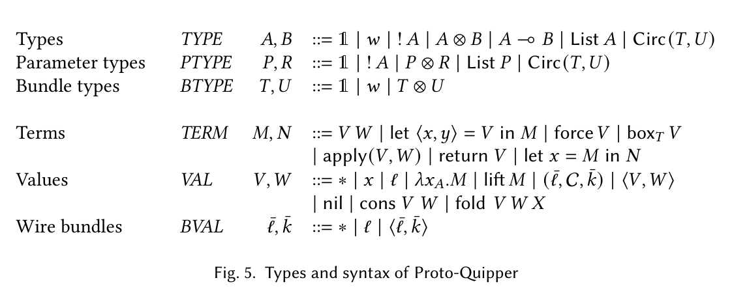
Type-based resource estimation
整体架构是两层解释加一层类型推导
底层 CMI 解释门级电路资源，上层 RMI 解释程序组合资源，Proto-Quipper-RA 类型系统把两者连接到程序。
CRL：具体门级电路
CMI：解释 size/append/out
RMI：解释 e、wire、seq、par
类型推导连接程序与上界
QuRA 把约束交给 SMT
§4, p.8-13; §5, p.13-19; §7, p.24
Colledan & Dal Lago, POPL 2025
22 / 60

Slide 19
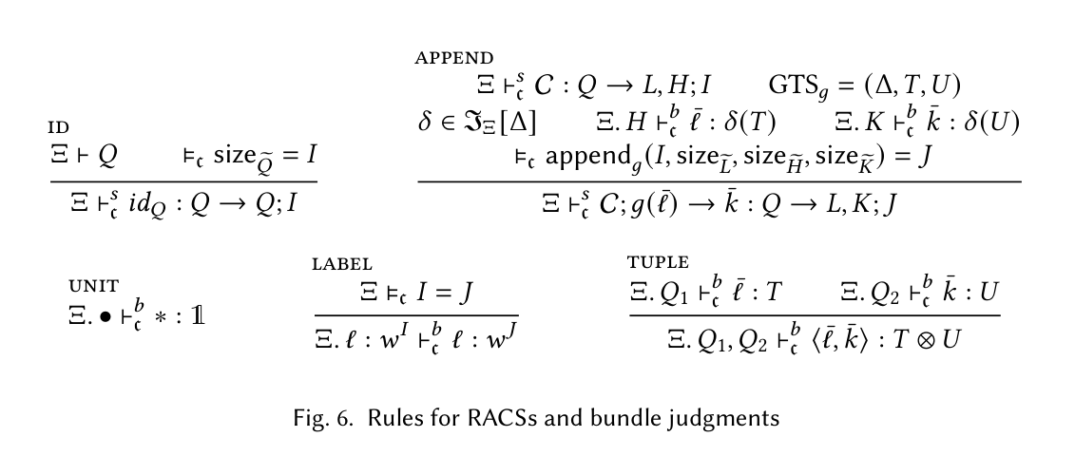
Type-based resource estimation
CMI 把门级资源变化抽象成三个算子
RACS 判断用输入/输出 label context 承载局部资源，用全局索引承载电路大小，CMI 负责解释电路构造算子。
1
size_W：identity 电路资源
2
append_g：追加门后的全局资源
3
out_g,n：输出 wire 的局部资源
RACS 同时记录 Q、L、I
§4.3-§4.5, p.9-13; Fig. 6-7; Examples 4.4-4.6
Colledan & Dal Lago, POPL 2025
23 / 60

Slide 20
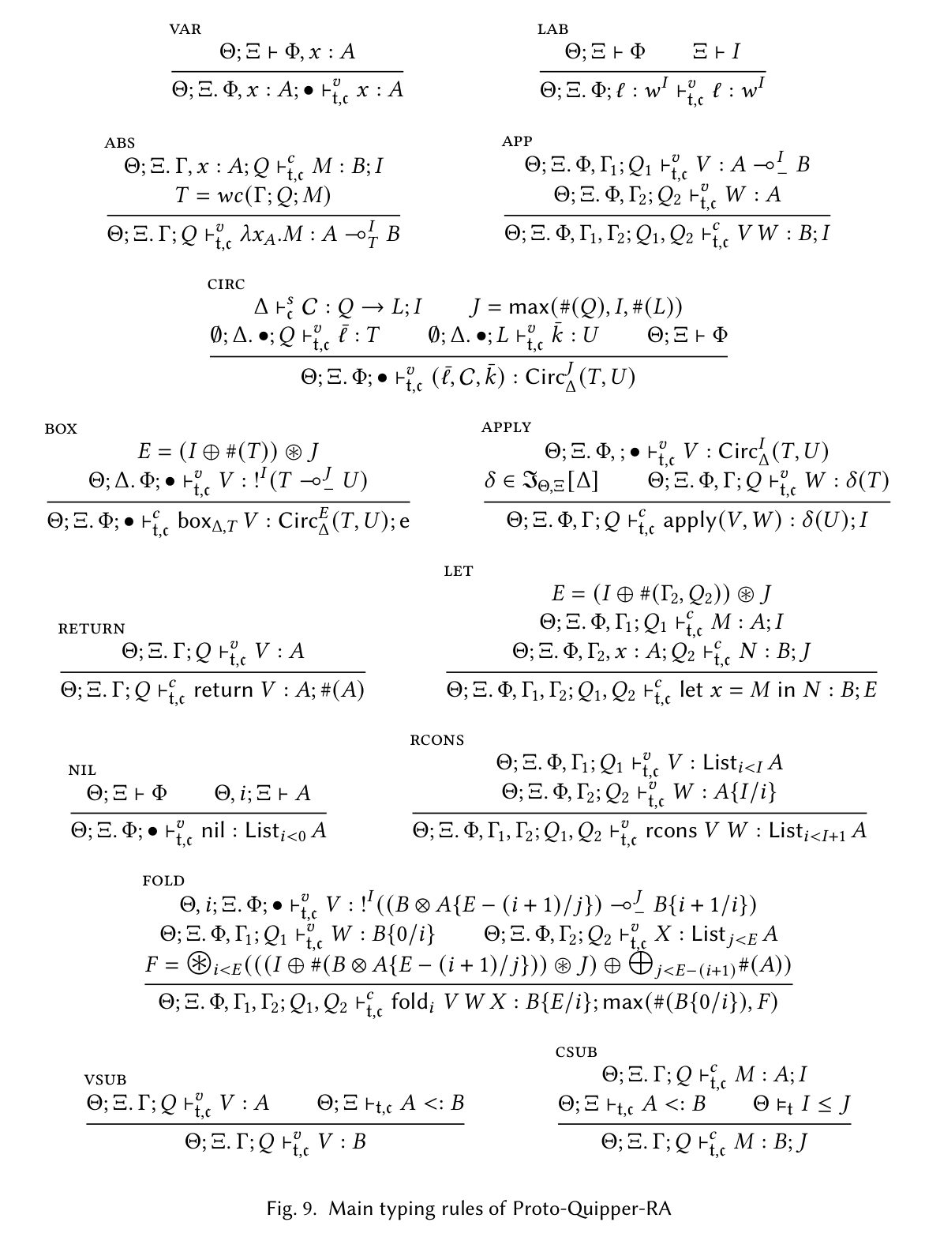
Type-based resource estimation
effect 管全局资源，wire refinement 管局部资源
Proto-Quipper-RA 的计算判断同时携带程序规模参数、当前 wire 的局部资源变量、普通上下文和全局 effect 上界。
1
Θ 表示程序规模参数
2
Ξ 表示局部 metric 输入变量
3
effect I 给全局上界
Colledan & Dal Lago, POPL 2025
24 / 60

Slide 21
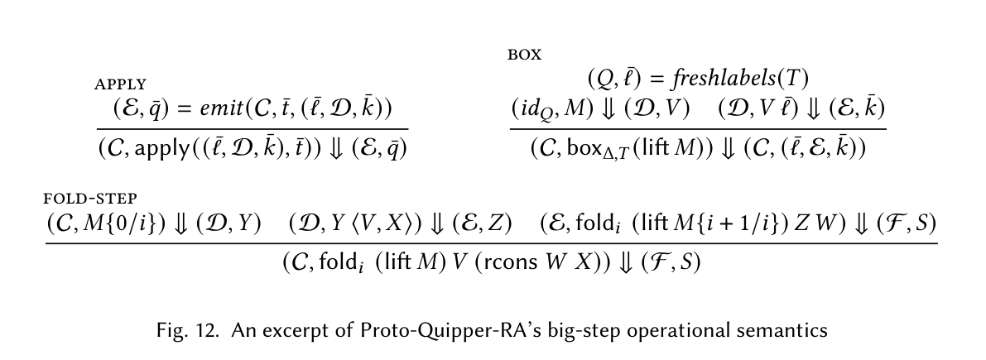
Type-based resource estimation
apply、box、let、fold 是资源推导的关键关口
电路描述语言的关键构造会在 effect 和类型中重新组合资源，上界必须同时考虑生成的电路和旁路流过的 wire。
1
apply：使用 boxed circuit 信息
2
box：把 effect 变回电路数据
3
let：未用 wire 旁路流过
4
fold：按迭代索引累积资源
Colledan & Dal Lago, POPL 2025
25 / 60

Slide 22
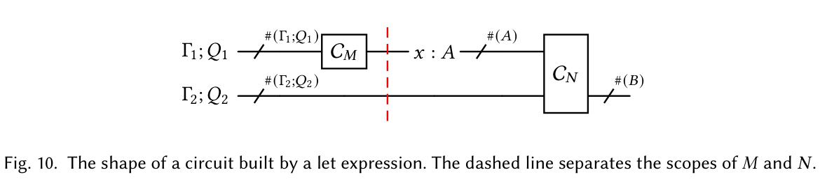
Type-based resource estimation
RMI 决定语言层顺序与并行组合怎样计费
RMI 将抽象的 e、wire、seq、par 解释成具体代数结构，使同一类型推导能适配门数、宽度等不同组合规律。
对象
约束
gate count：wire=0，seq=+，par=+
width：wire=1，seq=max，par=+
let_shape
机制
证据
well-behaved 保证单调组合
coherence 连接 RMI 与 CMI
variable_input
§5.3, p.18-19; Examples 5.1-5.2; Definition 6.7, p.23
Colledan & Dal Lago, POPL 2025
26 / 60

Slide 23
Type-based resource estimation
正确性定理把类型上界连接到实际生成电路
只要 CMI sound 且 RMI coherent，任何可导出的 Proto-Quipper-RA 计算判断都不会低估程序实际生成电路的全局或局部资源。
CMI sound：不低估真实 metric
RMI coherent：不低估组合
逻辑关系解释类型和 effect
Total Correctness 覆盖全局与局部
rule
§6.1-§6.3, p.20-24; Definitions 6.1-6.7; Theorem 6.10
Colledan & Dal Lago, POPL 2025
27 / 60

Slide 24
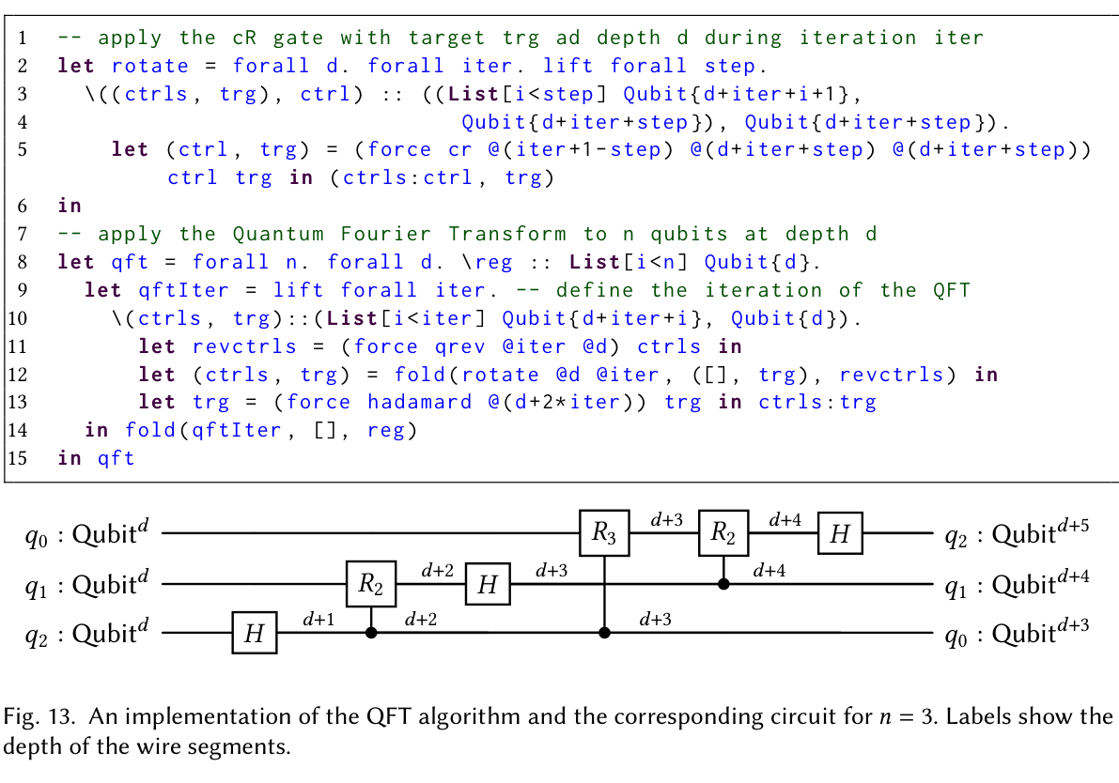
Type-based resource estimation
QuRA 实现把 metric 变成可插拔模块
QuRA 的推断核心生成抽象资源表达式，具体 metric 通过小型 Haskell 模块解释，SMT 负责检查约束。
1
Haskell 实现，SMT 辅助检查
2
推断阶段生成抽象表达式
3
metric 模块解释抽象算子
4
模块平均约 40 行 Haskell
§7, p.24; §7.1, p.25
Colledan & Dal Lago, POPL 2025
28 / 60

Slide 25
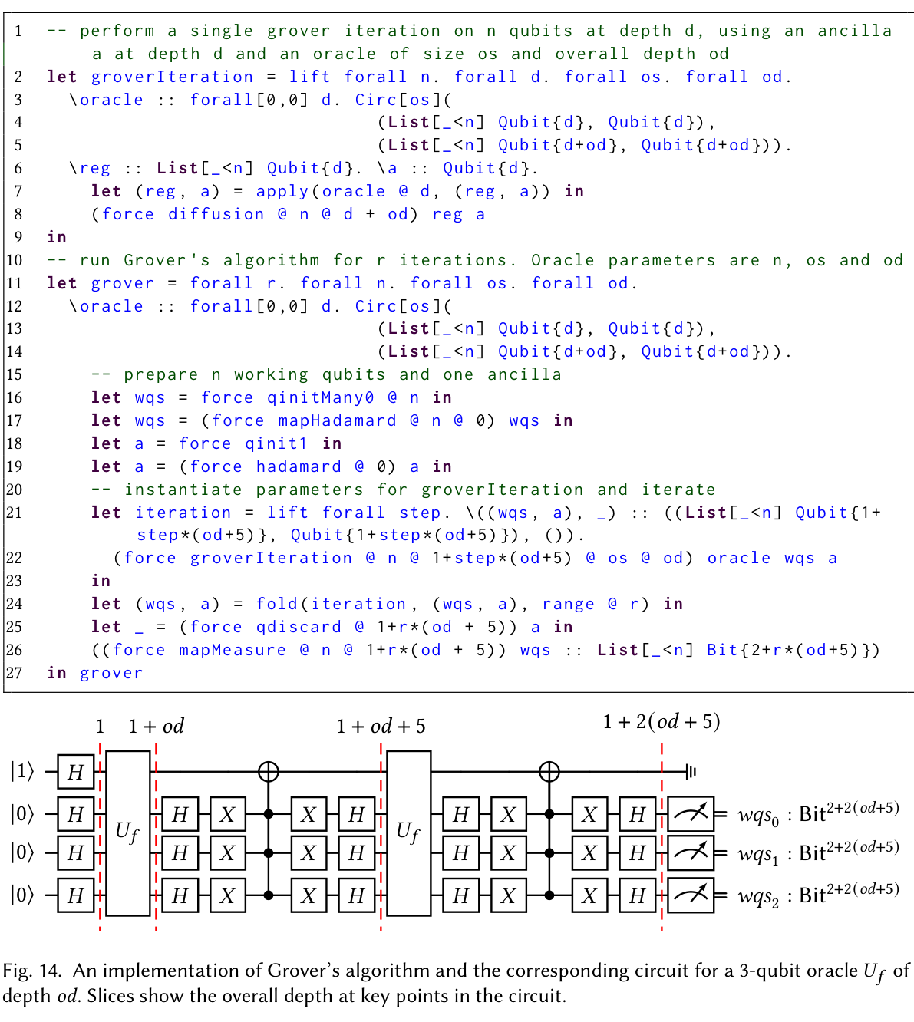
Type-based resource estimation
QFT 与 Grover 展示自动且精确的参数化上界
在 QFT 和 Grover 两个案例上，QuRA 自动推出与手工推导一致的参数化资源公式，包括全局门数和局部深度。
QFT width：n
QFT depth：第 i 个输出 d+n+i
QFT gate count：Σ(iter+1)
Grover gate count：2n+1+r(os+4n+1)
Colledan & Dal Lago, POPL 2025
29 / 60

Slide 26
Type-based resource estimation
这是一套验证框架，不是万能资源优化器
框架保证程序实际描述电路的资源上界，但不自动寻找优化后电路，也尚未覆盖非自然数 metric 和大规模 benchmark。
已解决
不估计优化后电路
仍受限
当前理论限于自然数 metric
启发
QuRA 评测程序集仍较小
追问
新 metric 仍需构造 CMI/RMI
Colledan & Dal Lago, POPL 2025
30 / 60

Slide 27
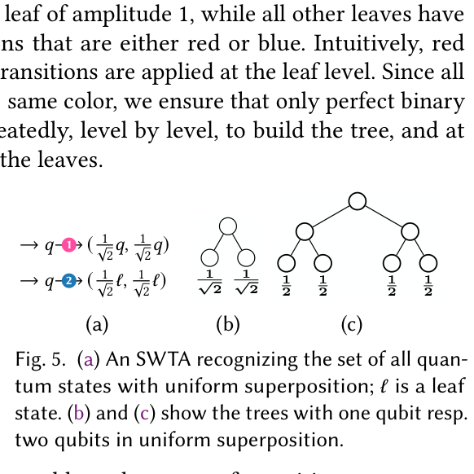
POPL
Parameterized Verification of Quantum Circuits
paper reading
Abdulla et al., POPL 2026
本文把参数化量子程序的输入输出正确性和等价性统一为自动化的 automata/transducer 问题。
• POPL 2026 / PACMPL Article 70
• Abdulla, Chen, Hecko, Holik, Lengal, Lin, Thinn…
• 参数化量子电路的关系性质验证
paper anchor
31 / 60

Slide 28
Parameterized verification
真正有用的量子算法天然按输入规模生成电路
Shor、Grover、QFT 等算法不是一个固定电路，而是一族随输入规模 n 生成的电路。
1
程序输入 n，动态生成对应量子电路
2
每个 n 单独验证不可扩展
Shor、Grover、QFT 等算法不是一个固定电路，而是一族随输入规模…
3
错误会影响密码、资源和实验解释
4
目标是一次证明覆盖所有 n
p.1-2 Sec.1
Abdulla et al., POPL 2026
32 / 60

Slide 29
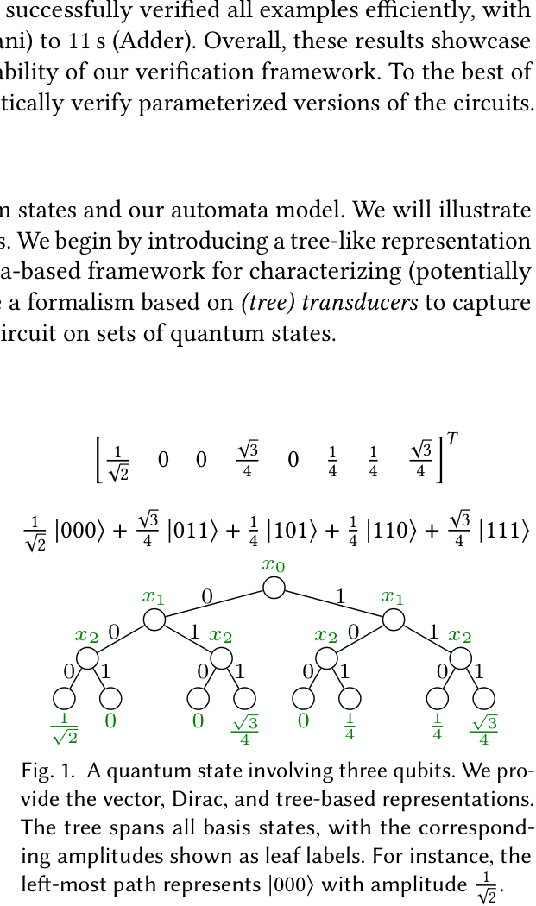
Parameterized verification
本文验证的是参数化电路的关系语义
任务不是只问输出集合是否合理，而是问每个输入态是否被映射到同一索引下的期望输出态。
1
n 量子位态可表示为深度 n 的完美二叉树
2
叶子存储 2^n 个基态振幅
3
关系验证检查 `(p, q)` 配对
mechanism crop
等价验证检查两个程序在所有基态上相同
p.3-4 Sec.1-2.1; p.11 Sec.4
Abdulla et al., POPL 2026
33 / 60

Slide 30
Parameterized verification
已有方法覆盖了单实例、手工证明和有限的参数化片段
现有路线各有优势，但缺少同时支持自动化、关系规格和一般参数化电路族的工具。
对象
约束
AutoQ/LSTA 自动化强，但参数化门类有限
Qbricks 面向参数化电路，但仍需大量交互
二维地图 不是顺序流程
机制
证据
等价检查器通常只验证两个电路等价
模拟器只覆盖有限输入或单输入态
p.26-27 Sec.7
Abdulla et al., POPL 2026
34 / 60

Slide 31
Parameterized verification
困难不在单个门，而在同时表达无限输入族、程序族和配对关系
参数化验证需要三个组件同时成立：规格模型、程序语义模型、可判定检查算法。
1
规格要表达无限多量子态对
2
程序要表达任意规模的电路族
参数化验证需要三个组件同时成立：规格模型、程序语义模型、可判定检查算法。
3
振幅可能随 n 改变
4
检查必须保留输入输出配对
p.2 Sec.1; p.5-6 Sec.2.2
Abdulla et al., POPL 2026
35 / 60

Slide 32
Parameterized verification
论文的核心贡献是把状态族、门语义和验证查询统一进自动框架
SWTA、WTT 和函数包含/等价判定共同组成了端到端参数化验证框架。
SWTA 表示参数化量子状态族
WTT 表示门、电路和参数化程序
composition 自动生成整体 transducer
验证归约为函数包含或函数等价
AutoQ-Para 验证多个代表性案例
p.2-4 Sec.1
Abdulla et al., POPL 2026
36 / 60

Slide 33
Parameterized verification
总体架构用颜色序列把前后条件锁在同一输入上
关系验证计算 `A_result = T(A_pre)`，再检查 `[[A_result]] ⊆ [[A_post]]`；等价验证则在所有计算基上比较两个输出…
1
`A_pre` 和 `A_post` 用相同颜色序列关联
2
WTT 作用于 `A_pre` 得到 `A_result`
3
正确性变成函数包含
mechanism crop
程序等价依赖线性性和计算基完备性
p.3 Sec.1; p.11 Sec.4
Abdulla et al., POPL 2026
37 / 60

Slide 34
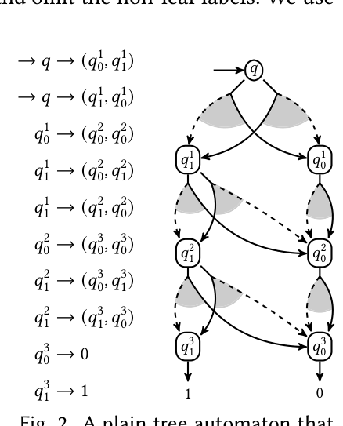
Parameterized verification
SWTA 用颜色同步深度，用权重表达随 n 变化的振幅
SWTA 在 LSTA 的颜色同步上加入线性权重，因此能紧凑表达 uniform superposition 等 LSTA 难以表达的状态族。
对象
约束
树路径对应基态，叶子对应振幅
颜色强制同层使用同一类转移
plain_tree_automaton
机制
证据
权重把子树生成推广为线性组合
SWTA 定义从序列到量子态的函数
swta_uniform
p.4-6 Sec.2.1-2.2; Fig.1-5; p.9 Sec.3.1
Abdulla et al., POPL 2026
38 / 60

Slide 35
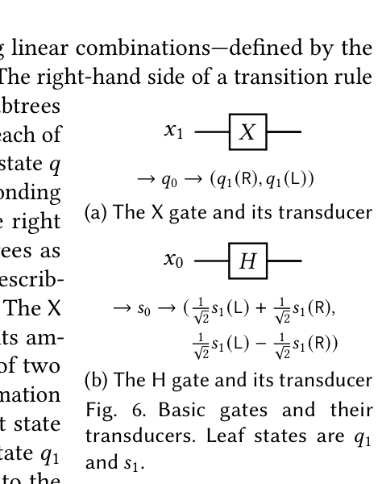
Parameterized verification
WTT 把量子门写成对子树的线性变换
X、H、CX 等门都可表示为对左/右子树的交换、加权求和或条件交换。
1
`q(L)` 表示把状态 q 作用到左子树
2
`q(R)` 表示把状态 q 作用到右子树
3
X 门交换左右振幅
mechanism crop
H 门生成加权和与差
CX 门只在控制位为 1 时交换目标分支
p.6-7 Sec.2.3; Fig.6-7; p.10 Sec.3.2
Abdulla et al., POPL 2026
39 / 60

Slide 36
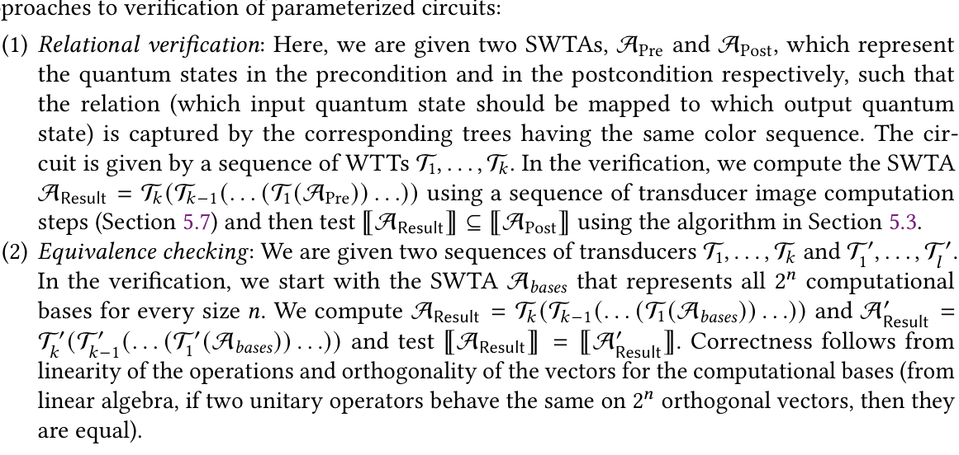
Parameterized verification
组合算子让门级语义自动拼成电路级语义
`T(A)` 计算 transducer 对 SWTA 的像，`T2 ◦ T1` 计算电路顺序组合，两者支撑自动构造。
transducer image 得到输出 SWTA
composition 把多个 WTT 合成一个 WTT
构造本质是带线性形式替换的乘积
正确性由 Theorem 5.13 和 5.14 保证
QFT 可由标准组合得到二次规模 transducer
rule
p.20-23 Sec.5.7-6.1; Theorem 5.13, 5.14, 6.1; Fig.15
Abdulla et al., POPL 2026
40 / 60

Slide 37
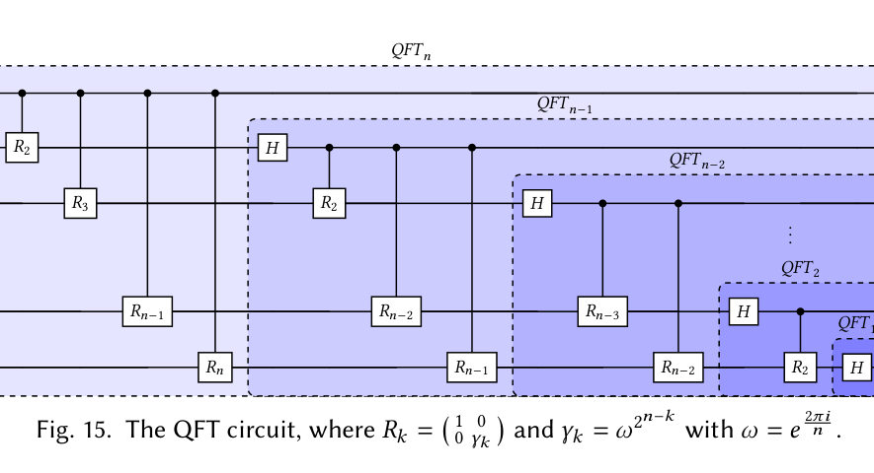
Parameterized verification
参数化 transducer 通过 box 复用和状态元组漂移刻画无限重复
Algorithm 1 从固定 box transducer 出发，通过 offset、方向和 bgn/end 状态生成任意长度重复结构。
1
固定子电路先被抽象为 box
2
offset 决定何时启动下一个 box
3
`bgn/end` 表示还能否继续生成
mechanism crop
identity 状态 `iota` 可从元组中删除
primed symbol 处理确定性结束分支
p.24-26 Sec.6.2; Algorithm 1; Fig.16
Abdulla et al., POPL 2026
41 / 60

Slide 38
Parameterized verification
函数包含可判定，语言包含不可判定但不是验证阻碍
论文避开 SWTA 语言包含的不可判定性，转而使用验证所需的函数包含/等价。
已解决
domain DFA 捕获 `dom([[A]])`
仍受限
函数差异由 `A_minus` 变成全零叶检查
启发
zero-invariant 可用 Karr 算法求解
追问
函数包含/等价可判定，复杂度 ExpSpace
p.16-20 Sec.5.1-5.6; Theorem 5.1-5.11
Abdulla et al., POPL 2026
42 / 60

Slide 39
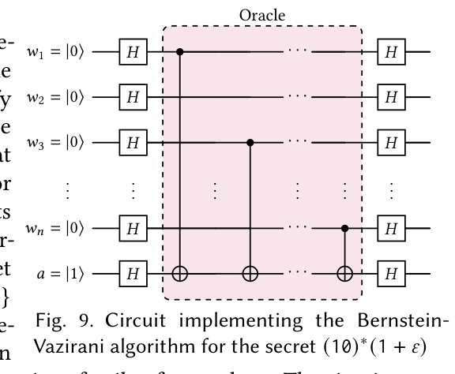
Parameterized verification
实验覆盖算法、算术、纠错和优化等不同电路族
AutoQ-Para 的评估不是单一 toy case，而是覆盖 functional verification 和 equivalence checking…
证据点
为什么重要
C++ 原型 AutoQ-Para
C++ 原型 AutoQ-Para
环境：Intel i7-1365U、32 …
环境：Intel i7-1365U、32 GiB RAM、Fe…
功能验证：BV、ripple-carry …
功能验证：BV、ripple-carry adder、QECC
等价验证：Grover 优化、Hamilt…
等价验证：Grover 优化、Hamiltonian simu…
formal object
p.11-15 Sec.4.1-4.6; Fig.9-14; Table 1
Abdulla et al., POPL 2026
43 / 60

Slide 40
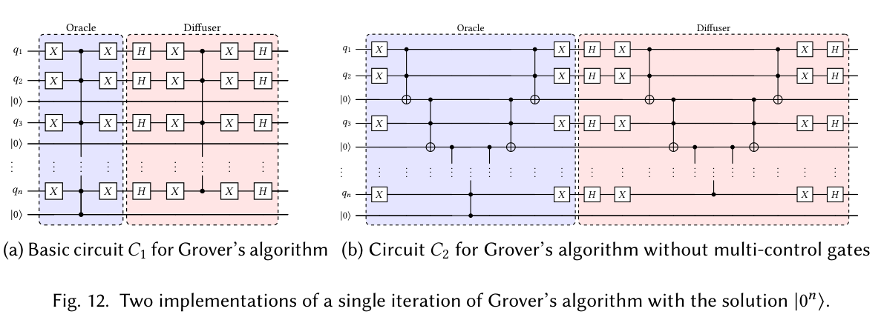
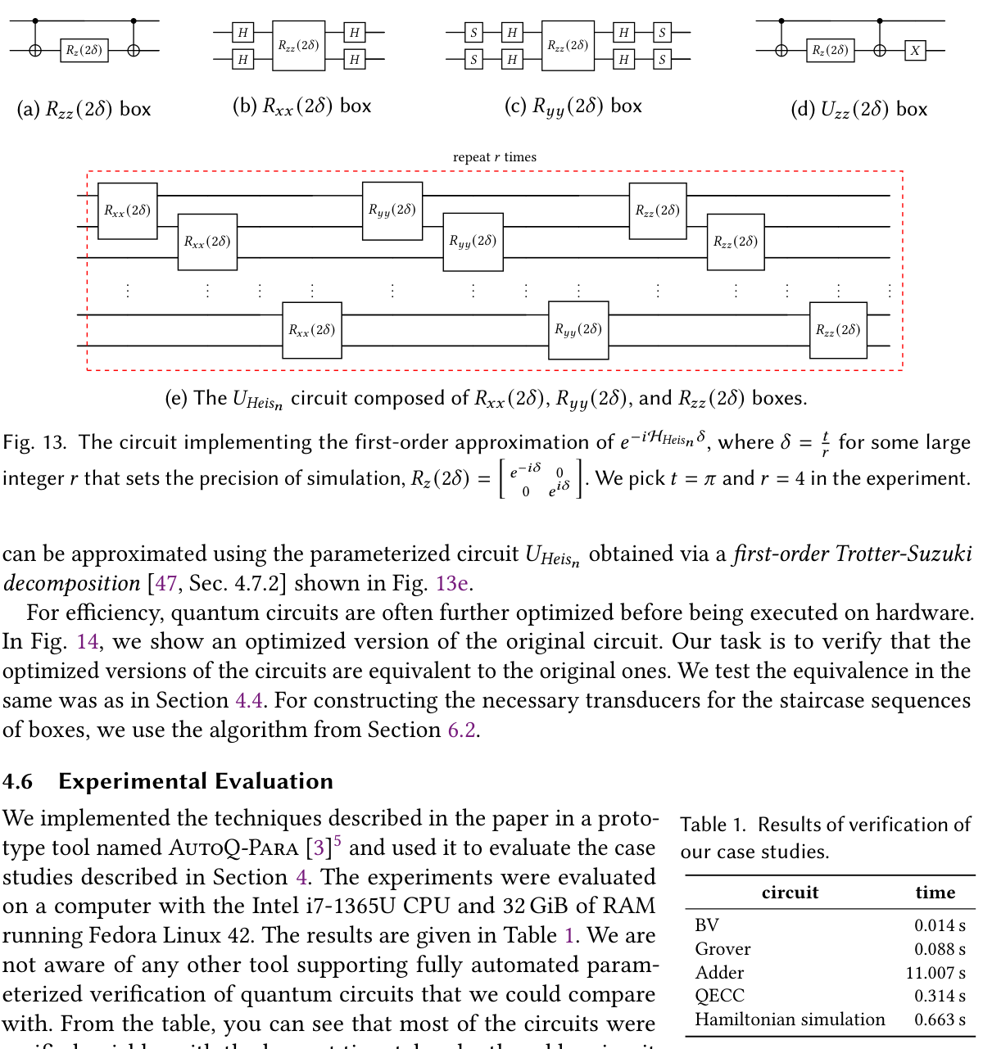
Parameterized verification
原型能在毫秒到 11 秒内完成参数化验证
所有案例均被成功验证；最慢的 adder 也在 11.007 秒完成，瓶颈来自电路和后置条件复杂度。
result A
result B
BV：0.014 s
Grover：0.088 s
QECC：0.314 s
Hamiltonian simulation：0.663 s
p.15 Sec.4.6; Table 1
Abdulla et al., POPL 2026
44 / 60

Slide 41
Parameterized verification
局限在规格与结构假设，但启发是把量子验证做成语言包含问题
该框架开辟了全自动参数化验证路线，但仍依赖可构造规格、结构化重复模式和可控的 transducer 规模。
已解决
规格 SWTA 仍需要用户建模
仍受限
composition 最坏可能随电路深度指数增长
启发
Algorithm 1 依赖 box 的结构条件
追问
语言层面的包含/等价不可判定
evidence
p.15 Sec.4.6; p.18-23 Sec.5-6; p.26-27 Sec.7
Abdulla et al., POPL 2026
45 / 60

Slide 42
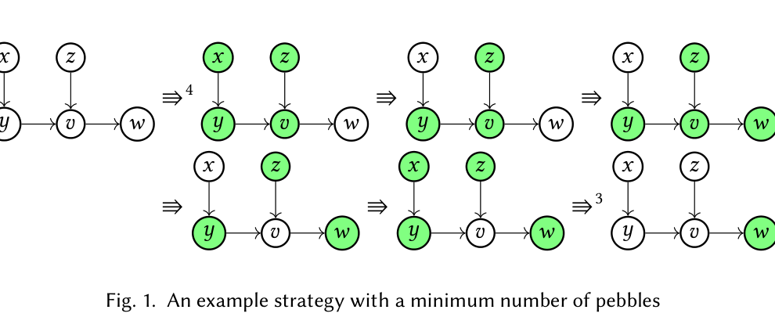
POPL
Qurts: Automatic Quantum Uncomputation by Affine Types with Lifetime
paper reading
Hirata & Heunen, POPL 2025
论文的核心不是提出一个具体反计算启发式，而是给出一种可以静态表达自动反计算条件的类型系统。
• POPL 2025, Article 6
• Kengo Hirata, Chris Heunen
• Rust lifetime + quantum uncomputation
paper anchor
46 / 60

Slide 43
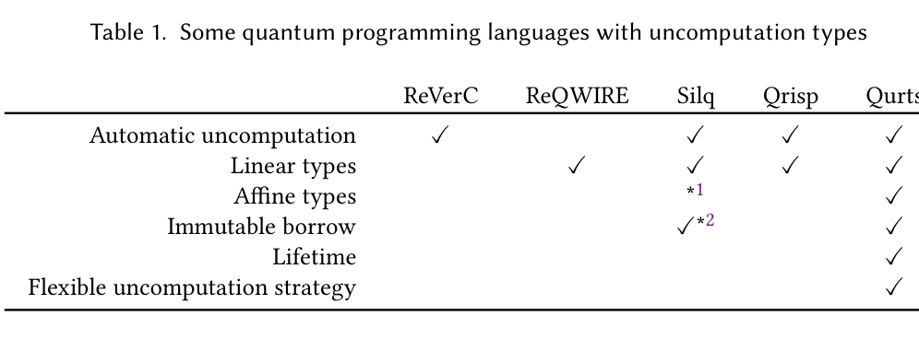
Qurts uncomputation
脏辅助比特不能直接丢，反计算的时机决定空间和时间
量子信息不能任意复制或丢弃，辅助比特若与主状态纠缠，直接测量会改变整个计算。
Before / problem
After / paper move
1
No-cloning 禁止隐式复制
1
dirty qubit 会污染输出
2
No-deleting 禁止隐式丢弃
2
早反计算省空间，晚反计算省时间
crop 1
Sec. 1, Sec. 2.1, pp. 1-5
Hirata & Heunen, POPL 2025
47 / 60

Slide 44
Qurts uncomputation
关键术语是一条从线性到 affine 的时间窗口
Qurts 的核心对象是“在 lifetime 内 affine，离开 lifetime 后 linear”的值。
对象
约束
linear：必须精确使用
affine：允许 drop
pebble_game
机制
证据
#'a T：限时 affine
&'a qbit：保留反计算依赖
Sec. 1-3, pp. 2-8
Hirata & Heunen, POPL 2025
48 / 60

Slide 45
Qurts uncomputation
现有工作各解决一段，但没有统一表达 lifetime-affine
Silq、Unqomp/Reqomp、Qrisp 等都支持某种反计算，但类型表达力、策略灵活性和静态保证没有同时具备。
对象
约束
ReVerC 开启自动反计算
Silq 使用 const/qfree
二维地图 不是顺序流程
机制
证据
Unqomp/Reqomp 面向电路图优化
Qrisp 依赖 permeability 检查
Table 1, Sec. 6, pp. 3, 23-25
Hirata & Heunen, POPL 2025
49 / 60

Slide 46
Qurts uncomputation
自动反计算难在“可以丢弃”不是全局属性
一个量子值是否可 drop 取决于用于清理它的依赖是否仍可访问，因此必须随程序位置变化。
已解决
不是纯 linear，也不是纯 affine
仍受限
drop 太早或太晚都可能错
启发
控制量子比特必须仍然 alive
追问
imperative 代码会暴露 ad hoc 规则
Sec. 1, Fig. 12, pp. 2, 24
Hirata & Heunen, POPL 2025
50 / 60

Slide 47
Qurts uncomputation
论文目标是给自动反计算一个 Rust-like 静态接口
Qurts 用最小的新类型构造 #'a 统一表达反计算、生命周期和 drop 安全性。
1
Qurts-core 语言与示例
2
lifetime-indexed affine type
Qurts 用最小的新类型构造 #'a 统一表达反计算、生命周期和 dro…
3
eager drop 的 simulation 语义
4
flexible pebbling 的物理语义
Contributions, p. 3
Hirata & Heunen, POPL 2025
51 / 60

Slide 48
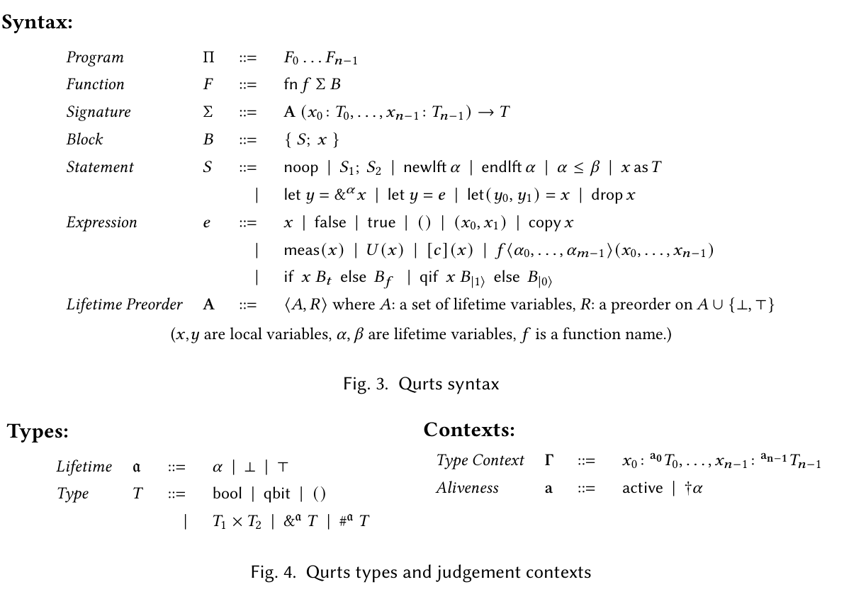
Qurts uncomputation
总体架构把类型检查和反计算策略解耦
类型系统负责证明 drop 合法，pebble 语义负责保留不同实现策略的自由度。
程序带 lifetime preorder
类型上下文跟踪 ownership
simulation 语义解释 drop
uncomputation 语义生成 circuit graph
strategy 选择留给后端
rule
Sec. 3-5, pp. 8-23
Hirata & Heunen, POPL 2025
52 / 60

Slide 49
Qurts uncomputation
#'a T 用 lifetime 给 affine 权限加上截止时间
#'a T 是 Qurts 的最小但关键扩展：drop 只在 'a 仍在 lifetime preorder 中时允许。
1
newlft/endlft 显式打开和关闭 lifetime
2
A ⊢ T : Drop 控制可丢弃性
3
&'a T 会冻结 owner
mechanism crop
lifetime 结束时引用必须消失
Sec. 3.2, Fig. 4-6, pp. 13-15
Hirata & Heunen, POPL 2025
53 / 60

Slide 50
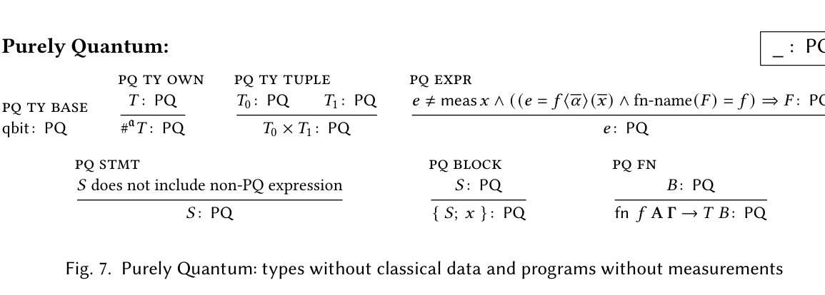
Qurts uncomputation
qif 的返回值继承控制比特的 lifetime
如果输出依赖 quantum control，那么清理输出也必须在 control 引用失效前完成。
1
qif 两个分支在叠加中执行
2
返回值类型变成 #'a T
3
分支需 Purely Quantum
mechanism crop
禁止 measurement under control
防止 classical data 进入叠加
Sec. 3.1-3.2, Fig. 5, Fig. 7, pp. 10, 15-16
Hirata & Heunen, POPL 2025
54 / 60

Slide 51
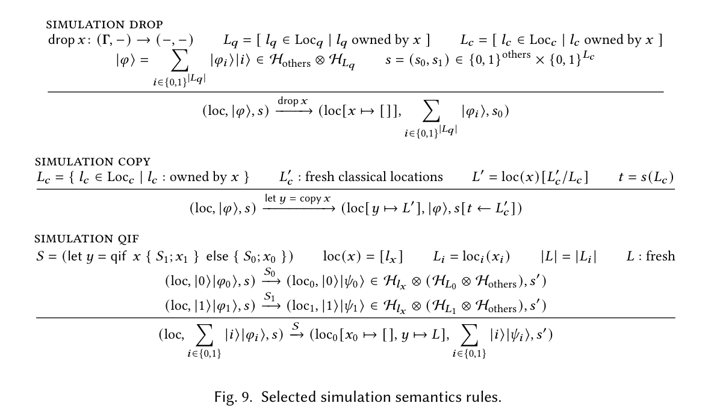
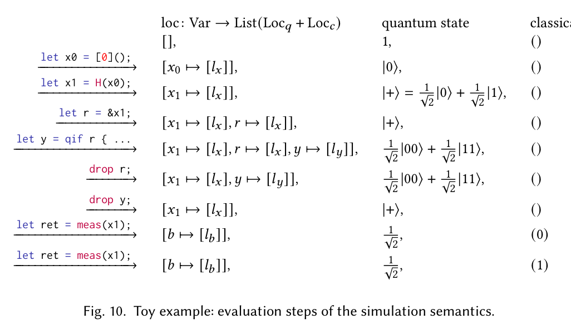
Qurts uncomputation
lifted isometry 保留可反计算性，普通 unitary 会丢失它
Qurts 区分一般量子门和经典可逆/可嵌入函数的 lift，后者能把 lifetime-affine 信息传给输出。
A
B
[c] 来自 injective Boolean function
[not], [cnot], [swap] 是 lifted
lifted 输出继承输入 lifetime
Grover oracle temporary 可自动 drop
Sec. 3.1, Fig. 2, pp. 8-12
Hirata & Heunen, POPL 2025
55 / 60

Slide 52
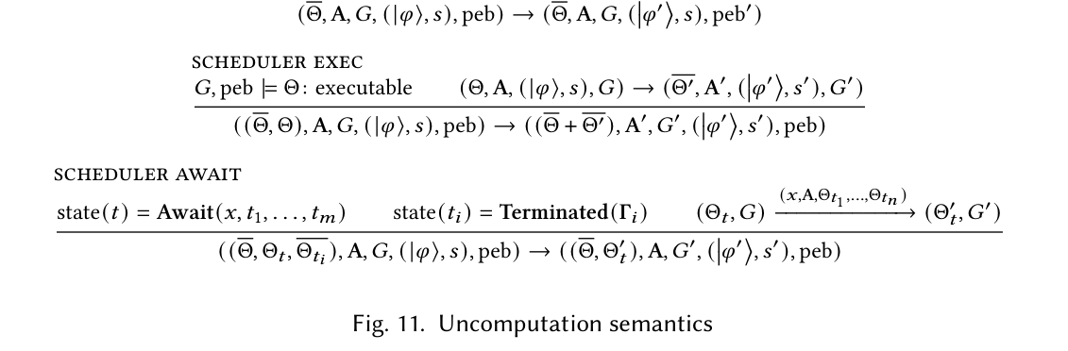
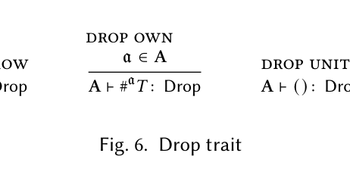
Qurts uncomputation
类型错误对应真实的非物理 drop
Qurts 拒绝的程序不是保守语法限制，而是在阻止概率范数可能增大的非法反计算。
lifetime 结束后 affine 权限消失
线性值不能被隐式 drop
不可反计算会导致范数增加
main crop
second crop
Sec. 3.1, Sec. 4, pp. 10-19
Hirata & Heunen, POPL 2025
56 / 60

Slide 53
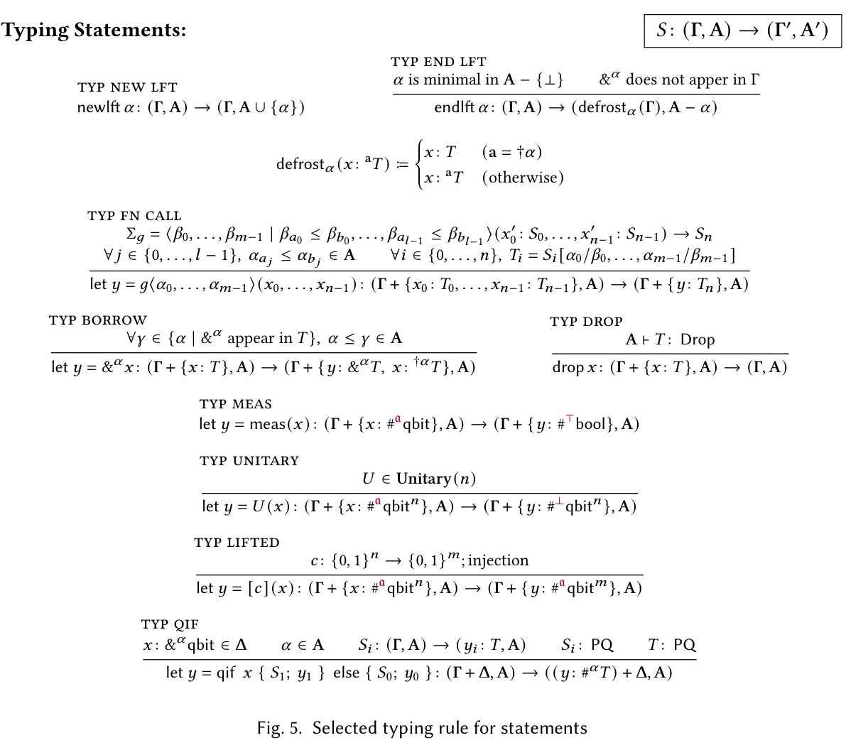
Qurts uncomputation
正确性定理把“可 drop”落实为保范与策略无关
论文用 simulation 语义证明 drop 安全，再用 pebble 语义证明策略选择不会改变最终状态。
证据点
为什么重要
Progress：well-typed 可…
Progress：well-typed 可继续执行
Well-formedness 保持
Well-formedness 保持
概率总和保持
概率总和保持
调度顺序不影响最终状态
调度顺序不影响最终状态
formal object
Lemma 4.2, Theorem 4.5, Theorem 5.3-5.4, pp. 19, 22-23
Hirata & Heunen, POPL 2025
57 / 60

Slide 54
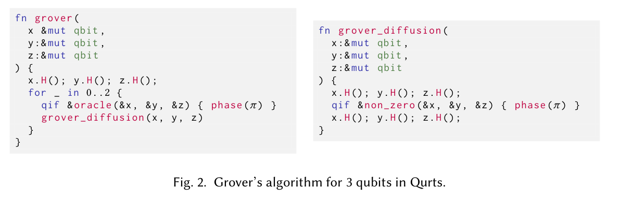
Qurts uncomputation
评估主要是形式化覆盖，而不是 benchmark
论文没有报告运行时实验；它用示例族、规则覆盖和定理来评估类型系统是否表达了目标现象。
证据点
为什么重要
Grover inner loop 展示简…
Grover inner loop 展示简洁性
and/and3 展示临时比特清理
and/and3 展示临时比特清理
CX 例子区分两种编码
CX 例子区分两种编码
toy example 跟踪小步语义
toy example 跟踪小步语义
formal object
Sec. 3-5, Fig. 2, Fig. 10, pp. 8-23
Hirata & Heunen, POPL 2025
58 / 60

Slide 55
Qurts uncomputation
结果表明 Qurts 更像“类型级前端”，不是替代所有优化器
Qurts 的优势在于静态、局部、可组合地证明反计算合法；资源最优策略仍可交给后端。
对象
约束
比 Silq 更细粒度标注输出
比 qfree 函数级约束更局部
uncomp_semantics
机制
证据
比 permeability simulation 更类型化
pebble 语义容纳多种策略
Table 1, Sec. 6, pp. 3, 23-25
Hirata & Heunen, POPL 2025
59 / 60

Slide 56
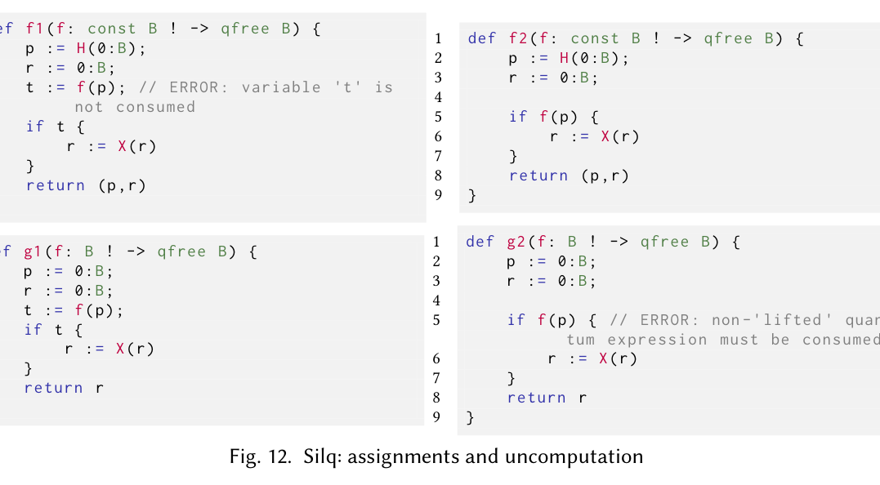
Qurts uncomputation
Qurts 打开了类型系统和量子资源优化之间的接口问题
最大的开放问题是把干净的核心理论变成完整编译器，并把 lifetime 信息连接到实际资源优化。
已解决
编译器实现仍是 future work
仍受限
递归、mutable variables、ADT 未覆盖
启发
pebble 优化预计 PSPACE-complete
追问
可探索 QBF backend
evidence
Sec. 7, p. 25
Hirata & Heunen, POPL 2025
60 / 60

